Slide 1
Bibliai történetek, egyházi témák az óvodában
Zákeus története
Szempontok a feldolgozáshoz, teológiai-valláspedagógiai szemmel
Dr. Szászi Andrea
RPI, katechetikai szakértő – igazgatóhelyettes
Tel: 30/961-8674
E-mail: szaszi.andrea@reformatus.hu

Slide 2
Beszélgessünk érzésekről az óvodásokkal
Néhány „kortalan” ötlet képek segítségével

Slide 3
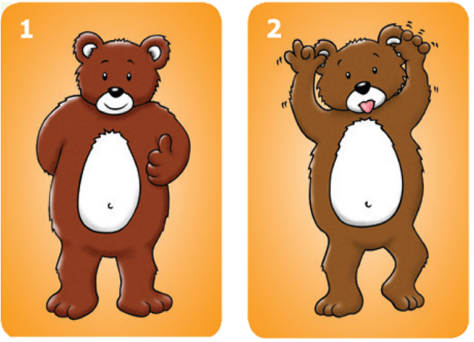
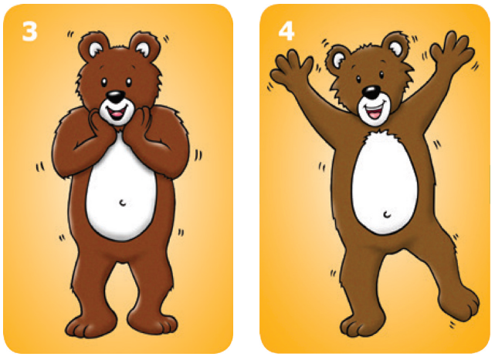
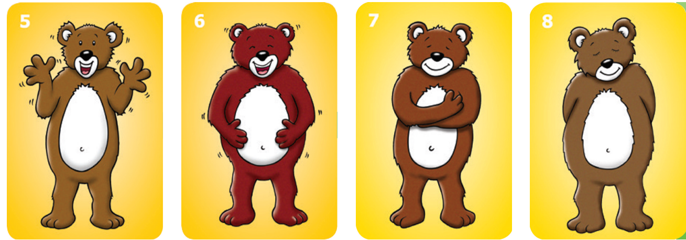
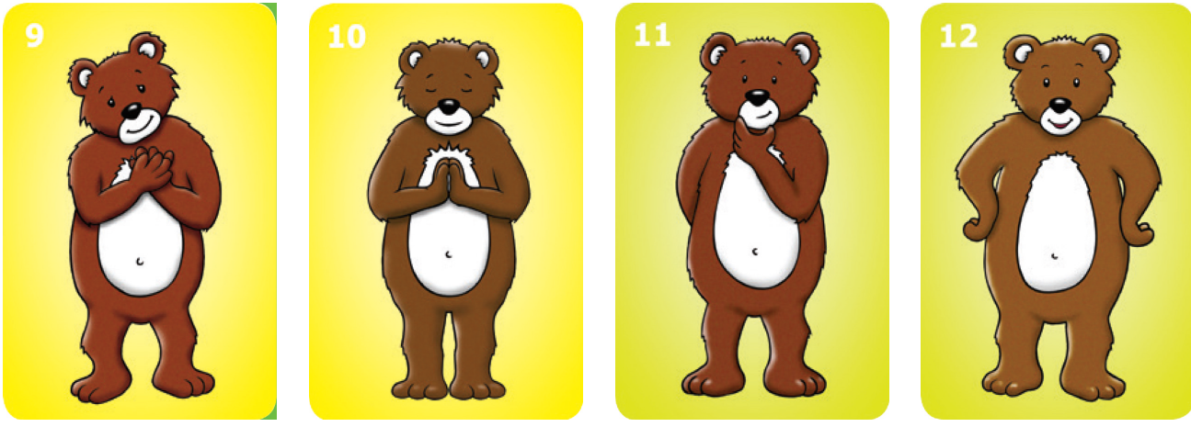
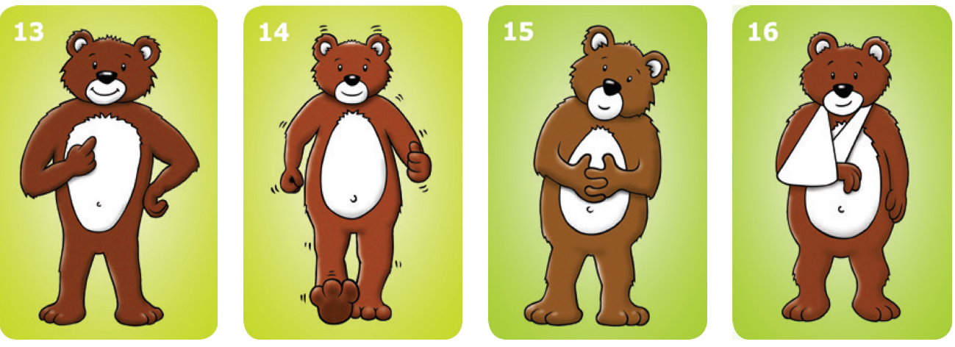
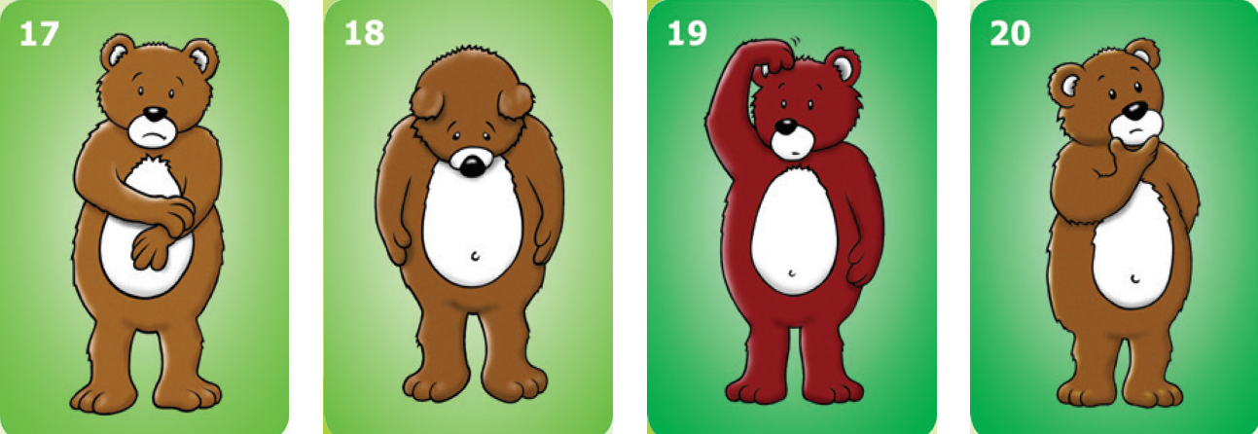
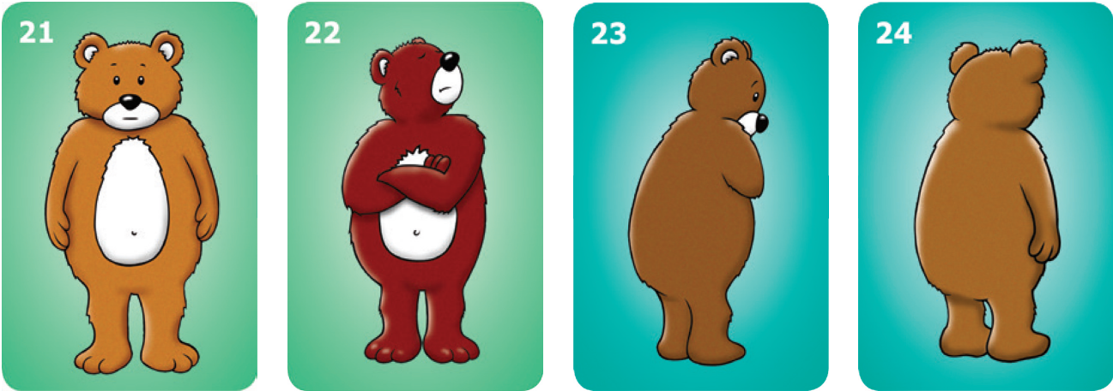

Slide 4
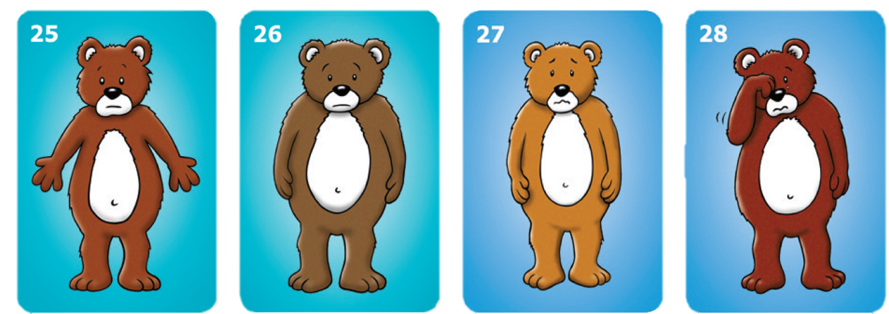
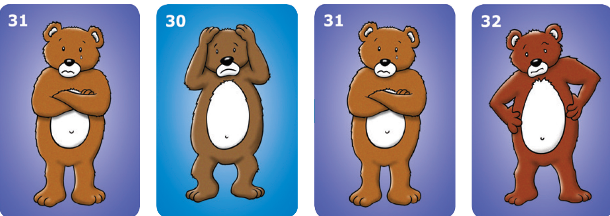
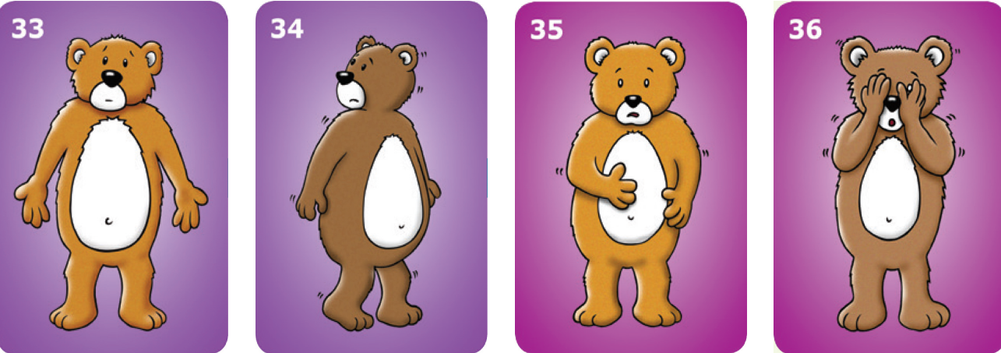
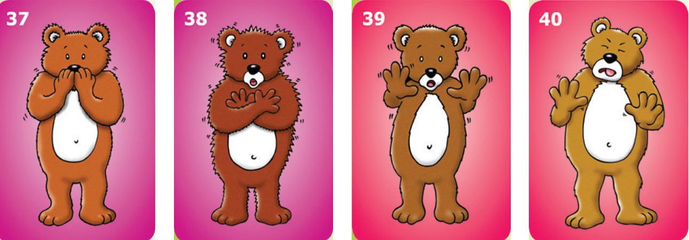
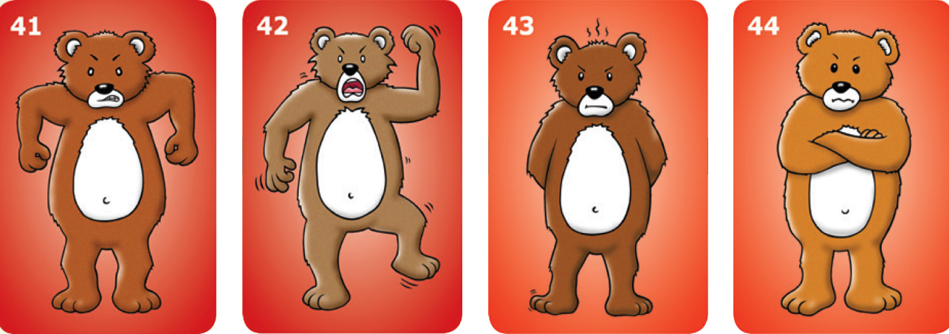
Hogy vagy ebben a pillanatban? Válaszd ki, ami rád jellemző!

Slide 5
1.
2.
3.
4.
5.
6.
7.
8.
9.
10.
11.
12.
Pixaline képe a Pixabay -en.
13.
14.
15.
16.
17.
18.
19.
20.
21.
22.
23.
24.

Slide 6
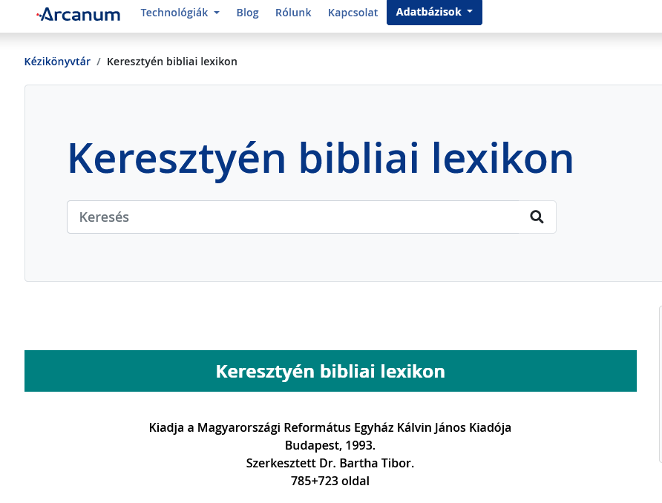
Pár szó a háttéranyagokról: mit és honnan?
https://www.arcanum.com/hu/online-kiadvanyok/Lexikonok-keresztyen-bibliai-lexikon-C97B2/

Slide 7
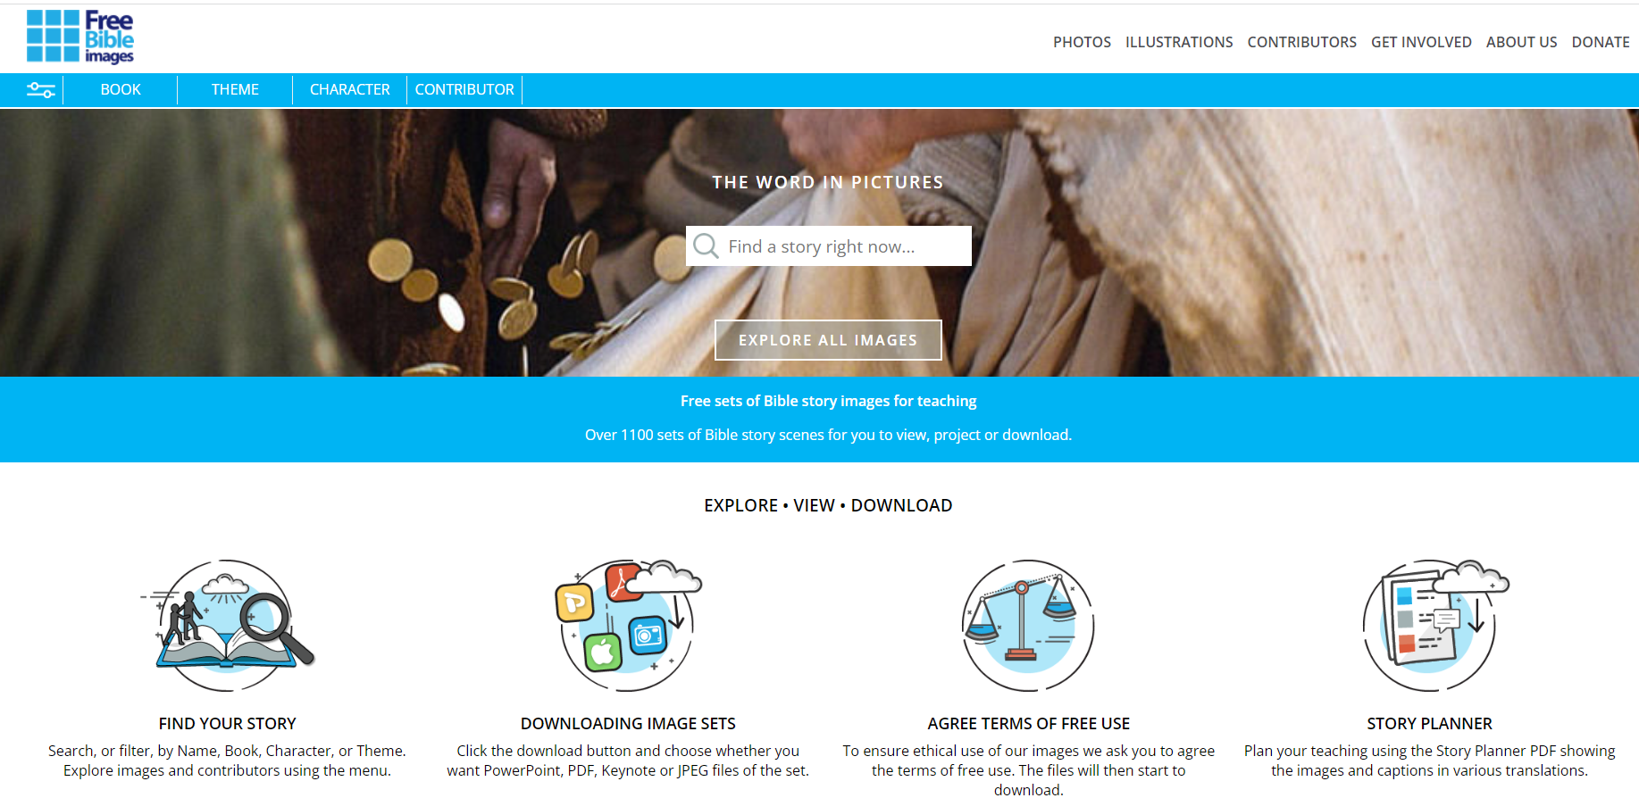

Slide 8
Szentlélek Isten áldása
Ahogyan az Ige élővé válik
IGE
GYERMEK
ÜZENET
Pedagógiai munka

Slide 9
A katechézis kettős középpontúsága IGE és a GYERMEK
Gyermek
Tipikus és
vélhető
korosztályi sajátosságok
Hitfejlődés
Istenkép formálódás
Élethelyzet
IGE
Teológiai háttér
Biblikusság
Kontextus
Kortörténeti sajátosságok
Alapigazságok - üzenetek
ÜZENET

Slide 10
A katechézis kettős középpontúsága IGE és a GYERMEK
IGE
Teológiai háttér
Biblikusság
Kontextus
Kortörténeti sajátosságok
Alapigazságok - üzenetek

Slide 11
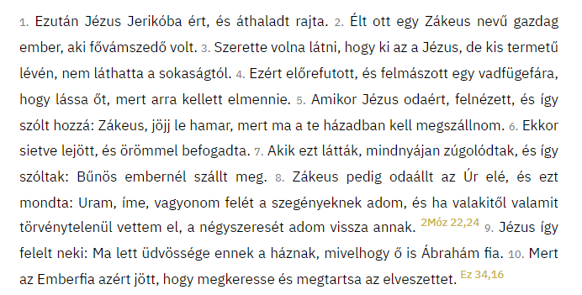
Lk 19,1-10.

Slide 12
Vizsgáljuk meg a bibliai történetet – az adott Igét
Kortörténeti sajátosságok
Szóhasználat
Szokások, élethelyzetek
Bibliai kor és adott szöveg értelmezése
Kihívás
Lehetőség

Slide 13
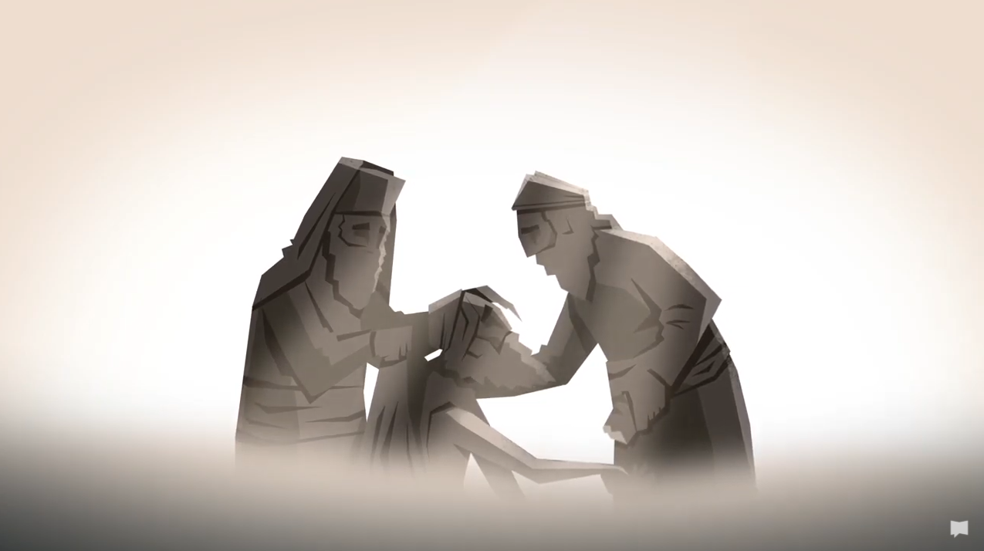
Szinoptikus evangéliumok egyike (Máté, Márk, Lukács)
Egyezések, történeti keret.
Különbségek: stílus, elbeszélés módja, anyag
Lukács evangéliuma
Újszövetség
Szerző és evangélium
Az evangéliumról
Szerző: Lukács (ApCsel szerzője is)
Történetíró. Célja: a meglévő leírások kibővítése.
Nem zsidó származású szerző (pogány, nagy műveltségű)
Pogány keresztyéneknek szánja.
Nők és szegények evangéliuma.
Jézusra gyakran használja az „Úr”, „Uram” jelzőt.
Nincs szerepe a különbözőségeknek.
https://www.youtube.com/watch?v=sJw7lVLAJHU
Biblia projekt, Lukács evangéliuma, 9-19.

Slide 14
Lukács evangéliuma
A középpontban: Jézus Krisztus Úr és hatalma van.
Középpontban az elnyomottak: asszonyok, pogányok, kívül lévők.
A Krisztust követő életforma nincs nemhez, származáshoz kötve. (asszonyok, samaritánusok, stb.)
A törvény betűje helyett az élő Igén van a hangsúly.
Cél: annak a felmutatása, hogy ki mindenki lehet Krisztus követője. Nagy hangsúly a bűnbánaton és bűnbocsánaton, megtérésen, üdvösségen van.

Slide 15
Zákeus (kontextus)
Jézus példákat ad arra, hogy mi kedves Istennek: farizeus és vámszedő, gyermekek megáldása, gazdag ifjú, jerikói vak
Elveszettek: Zákeus, minák (pénz), Jeruzsálemi bevonulás (virágvasárnap!
Nagyhét kezdeti eseményei
Jézus úton van: Galillea, Samária vidékén
Kulcs: „De amikor eljön az Emberfia, vajon talál-e hitet a földön?” Lk 18,8b
A vonal, amibe illeszkedik: elveszni, hiányosnak lenni és megtaláltatni: üdvösség és megtérés

Slide 16
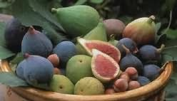
Kortörténeti kulcspontok
Jerikó
Fővámszedő (vámszedő)
Vendégül látni Jézust (vendégség)
Vadfügefa: vastag törzsű, zöldellő, akár 15 m
Rejtőzködésre alkalmas!
Kevésbé édes gyümölcs.

Slide 17
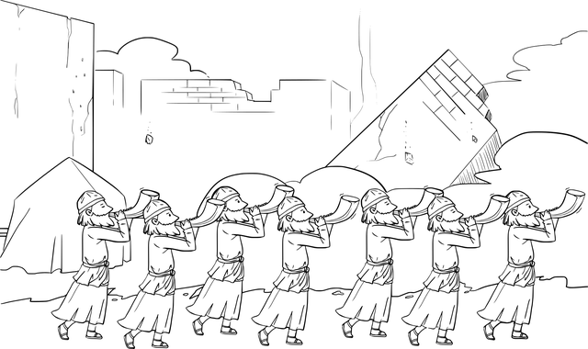
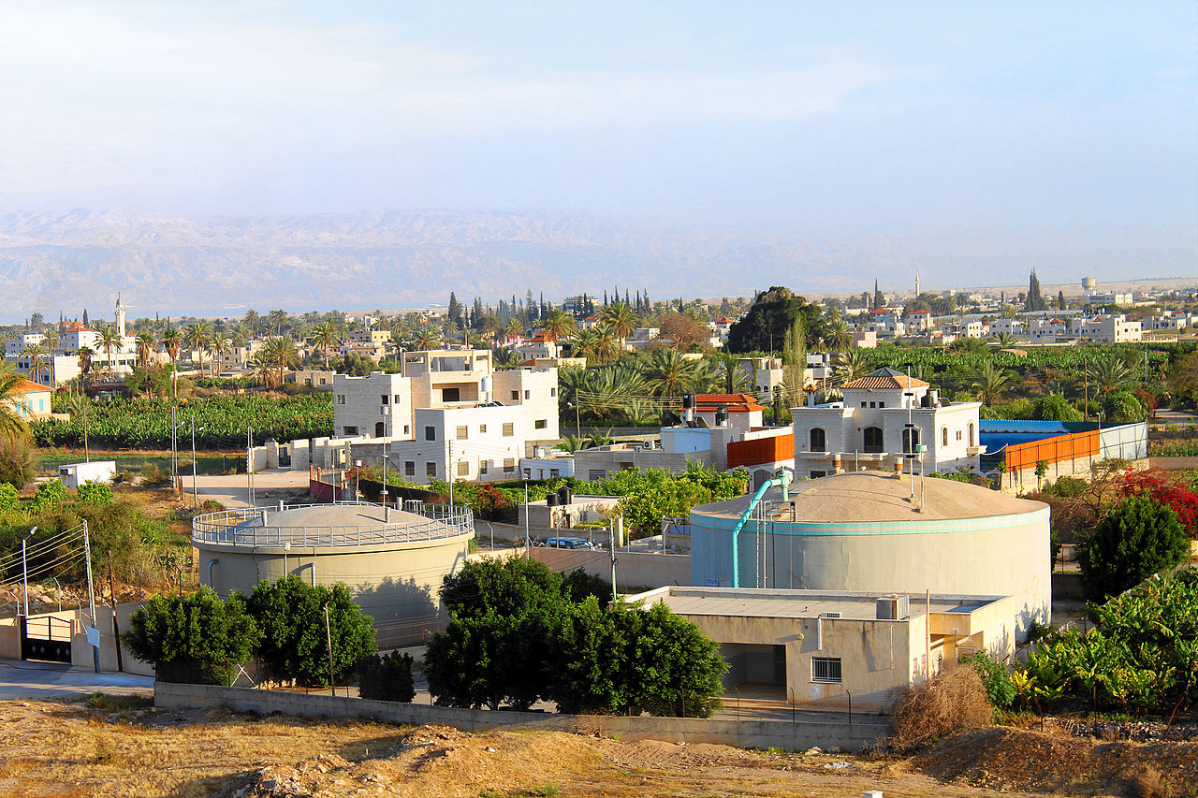
Néhány szó Jerikóról
Honfoglaláskori város (Bírák könyve)
Jordán völgyében, tengerszint alatt 250 m
Pálmák városa (gazdag pálmás terület)
Ma is létező város
Oázis jellegű, sok növény, fűszer
Bőséges termés, ízletes gyümölcsök, pálmaliget
Enyhe időjárás miatt „luxushely” Jézus korában. Nyaralóhely, kereskedelmi központ

Slide 18
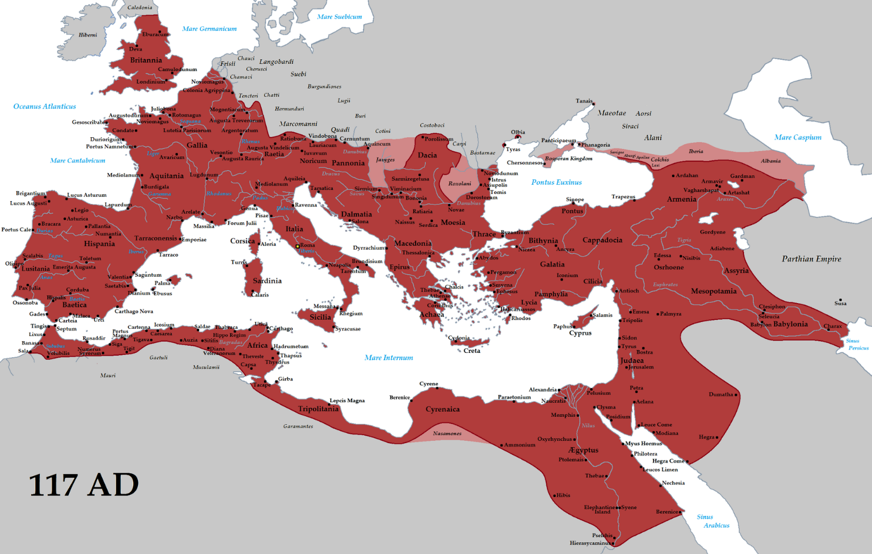
Vámszedő
Római Bir. Része volt Palesztina Jézus korában
Római határokon: kikötő, fontos városok: vám fizetés
Vámosok: olyan alkalmazott vállalkozók, akik bérbe kapták a lehetőséget (tisztségviselők)
Vámos, vámszedő, adóbehajtó
„Rómának csupán az állt érdekében, hogy a kialkudott összeget megkapja, a vámhely bérlőjének pedig, hogy a kötelezően befizetendő bérleti díjon túl minél nagyobb egyéni haszonra tehessen szert. Ez a szemlélet pedig súlyos túlkapásokhoz vezetett, mivel a törvényesen előírtnál sokkal magasabb vámot követeltek. Azonban nemcsak csalásaik, népnyúzó visszaélések miatt váltak gyűlöletessé Izráel népe között, hanem azért is, mert a pogány államhatalom, a Római Birodalom szolgálatában álltak. A pogányokkal való érintkezés pedig kultikus tisztátalanságnak számított. Aki vámszedőkkel tart fenn kapcsolatot - a közgondolkozás szerint -, maga is tisztátalanná válik. A vámszedőket együtt emlegették a bűnösökkel.” (KBL)
https://hu.wikipedia.org/wiki/R%C3%B3mai_Birodalom#/media/F%C3%A1jl:Roman_Empire_Trajan_117AD.png
Miért gyűlölték a vámosokat?

Slide 19
Vendégség
„szent kötelesség”
A vendéget védeni, ellátni, segíteni kell
A vendéglátás: közösségvállalás, részt vállalás, elfogadás és befogadás
Vendégszeretetet fontossága
Vendégség = közösség vállalás
Asztalközösség: a megbocsátás, elfogadás, bizalom, béke jele!

Slide 20
A történet: egy ember fejlődéstörténete
Mi kell a változáshoz?
Gazdag
„jó” állása van
Kistermetű
Kíváncsi
Nyitott?
Megtalált és megújult életű
Krisztusban: örömteli és hálás
Adakozó
Elfogadott
Megtért életű
Zákeus
Bűnös
Megvetett
Szánalmas

Slide 21
Központi gondolatok a történetben: teológiai szemmel
Jézus észreveszi a valódi szükséget.
Jézus elfogad - de a bűnnel nem azonosul.
Van Istenhez visszatérési lehetőség.
Isten lehetőséget ad.
Lehet változni.
Jézus: az Emberfia (méltóságjelző, ami a szolgálatára és részben kettős származására is utal)
Jézus nem ítél el és nem címkéz.
Zákeus: Ábrahám fia (zsidó férfi, Isten választott népének a tagja)
Az Istenhez való visszatérés mindig változásokkal (cselekvéssel) jár.

Slide 22
Teológiai kulcsszavak
Bűnös (7. v.) – emberi ítélet vagy Isten szemszöge?
Megtérés
Isten akciója mindig előbb van mint az emberi reakció.
(Jézus ránéz és hívja, elfogadja, közösséget vállal: erre reagál Zákeus)
Üdvösség

Slide 23
A katechézis kettős középpontúsága IGE és a GYERMEK
Gyermek
Tipikus és
vélhető
korosztályi sajátosságok
Hitfejlődés
Istenkép formálódás
Élethelyzet

Slide 24
Egyik középpont: gyermekek kapcsolópontjai
Tipikus és vélhető
korosztályi sajátosságok
Egyéni jellemzők
Hitfejlődés
Istenkép formálódás
Egyéni élethelyzet
Gyermek
kapcsolódás
kapcsolódás
kapcsolódás
kapcsolódás
kapcsolódás

Slide 25
Gyermeki kapcsolópontok?
Megbocsátás? Változtatási lehetőség
Szükségleteink
Elfogadás iránti vágy
Jézus észreveszi a valódi szükséget.
Jézus elfogad - de a bűnnel nem azonosul.
Van Istenhez visszatérési lehetőség.
Fejlődési lehetőség
Isten lehetőséget ad.
Lehet változni.
Jézus: az Emberfia (méltóságjelző, ami a szolgálatára és részben kettős származására is utal)
Elfogadás, a másik tisztelete
Jézus nem ítél el és nem címkéz.
Zákeus: Ábrahám fia (zsidó férfi, Isten választott népének a tagja)
Az Istenhez való visszatérés mindig változásokkal (cselekvéssel) jár.
Érdeklődés, nyitottság

Slide 26
Köszönöm szépen a figyelmet!
Dr. Szászi Andrea
RPI, katechetikai szakértő – igazgatóhelyettes
Tel: 30/961-8674
E-mail: szaszi.andrea@reformatus.hu

